Slide 1
บทที่ 20 ฟิสิกส์นิวเคลียร์และฟิสิกส์อนุภาค
รวบรวมโดย
นายธีรเดช สกุลอ่อน

Slide 2
20.1 เสถียรภาพของนิวเคลียส
จุดประสงค์การเรียนรู้
1. อธิบายธรรมชาติของแรงนิวเคลียร์
2. อธิบายความสัมพันธ์ระหว่างแรงนิวเคลียร์กับเสถียรภาพของนิวเคลียส
3. อธิบายความสัมพันธ์ระหว่างพลังงานยึดเหนี่ยวกับส่วนพร่องมวล
4. คำนวณพลังงานยึดเหนี่ยวและพลังงานยึดเหนี่ยวต่อนิวคลีออน
5. อธิบายความสัมพันธ์ระหว่างพลังงานยึดเหนี่ยวกับเสถียรภาพของนิวเคลียส

Slide 3
20.1 เสถียรภาพของนิวเคลียส
คำถาม เพราะเหตุใด โปรตอนที่มีประจุไฟฟ้าบวกหลายอนุภาคจึงอยู่รวมกันได้ภายในนิวเคลียส โดยไม่แยกออกจากกันด้วยแรงผลักทางไฟฟ้า
ภายในนิวเคลียสมีโปรตอนที่มีประจุไฟฟ้าบวกและนิวตรอนที่เป็นกลางทางไฟฟ้าอยู่รวมกัน เรียกอนุภาคทั้งสองว่า นิวคลีออน (nucleon) การที่โปรตอนจำนวนหลายอนุภาคสามารถรวมกันอยู่ได้ภายในนิวเคลียส ทั้งที่มีแรงผลักทางไฟฟ้าระหว่างโปรตอน แสดงว่า ต้องมีแรงอีกชนิดหนึ่งที่มีขนาดมากกว่าแรงไฟฟ้า จึงสามารถยึดเหนี่ยวให้โปรตอนในนิวเคลียสรวมกันอยู่ได้

Slide 4
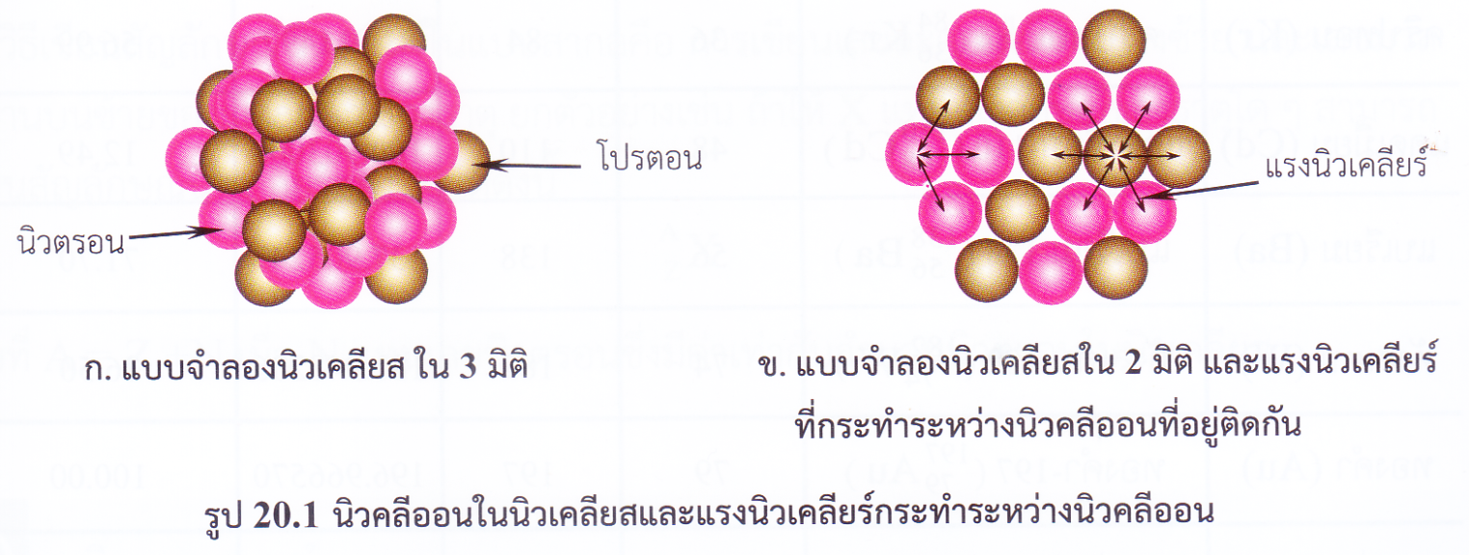
20.1.1 แรงนิวเคลียร์
ในช่วงที่นักฟิสิกส์เริ่มได้ภาพที่ชัดเจนขององค์ประกอบภายในนิวเคลียส หลังจากการเรียกนิวเคลียสของไฮโดรเจนว่าโปรตอนโดย เออร์เนสต์ รัทเทอร์ฟอร์ด (Ernest Rutherford) ในปี พ.ศ. 2462 และการค้นพบนิวตรอนของ เจมส์ แชดวิก (James Chadwick) ในปี พ.ศ. 2475 นักฟิสิกส์สมัยนั้นต่างมั่นใจว่า ภายในนิวเคลียสต้องมีแรงอีกชนิดหนึ่งที่มีขนาดมากกว่าแรงผลักทางไฟฟ้าระหว่างโปรตอนที่สามารถทำให้โปรตอนกับโปรตอนยึดเหนี่ยวให้รวมกันอยู่ โดยเรียกแรงดังกล่าวว่า แรงนิวเคลียร์ (nucler force) ซึ่งนักฟิสิกส์คนแรกที่ประสบความสำเร็จในการพัฒนาทฤษฎีเพื่ออธิบายธรรมชาติของแรงนิวเคลียร์ คือ ฮิเดกิ ยุกะวะ (Hideki Yukawa) นักฟิสิกส์ชาวญี่ปุ่น

Slide 5
20.1.1 แรงนิวเคลียร์
ได้ข้อสรุปเกี่ยวกับแรง นิวเคลียร์ดังนี้
∙ แรงนิวเคลียร์เป็นแรงดึงดูดระหว่างโปรตอนกับโปรตอน นิวตรอนกับนิวตรอน และโปรตอนกับนิวตรอนในนิวเคลียส
∙ แรงนิวเคลียร์ไม่ขึ้นกับประจุและมวลของนิวคลีออน แรงนิวเคลียร์ระหว่างคู่นิวคลีออนเหล่านี้ จึงมีค่าเท่ากัน
∙ แรงนิวเคลียร์ส่งผลเฉพาะในระยะใกล้มาก (very short-range force) จึงเป็นแรงที่กระทำระหว่างนิวคลีออนที่อยู่ติดกันเท่านั้น ไม่ส่งผลต่อนิวคลีออนอื่น ๆ ที่อยู่ถัดออกไป
∙ แรงนิวเคลียร์ทำให้นิวเคลียสของธาตุและไอโซโทปของธาตุประมาณ 270 ชนิด มีเสถียรภาพ

Slide 6
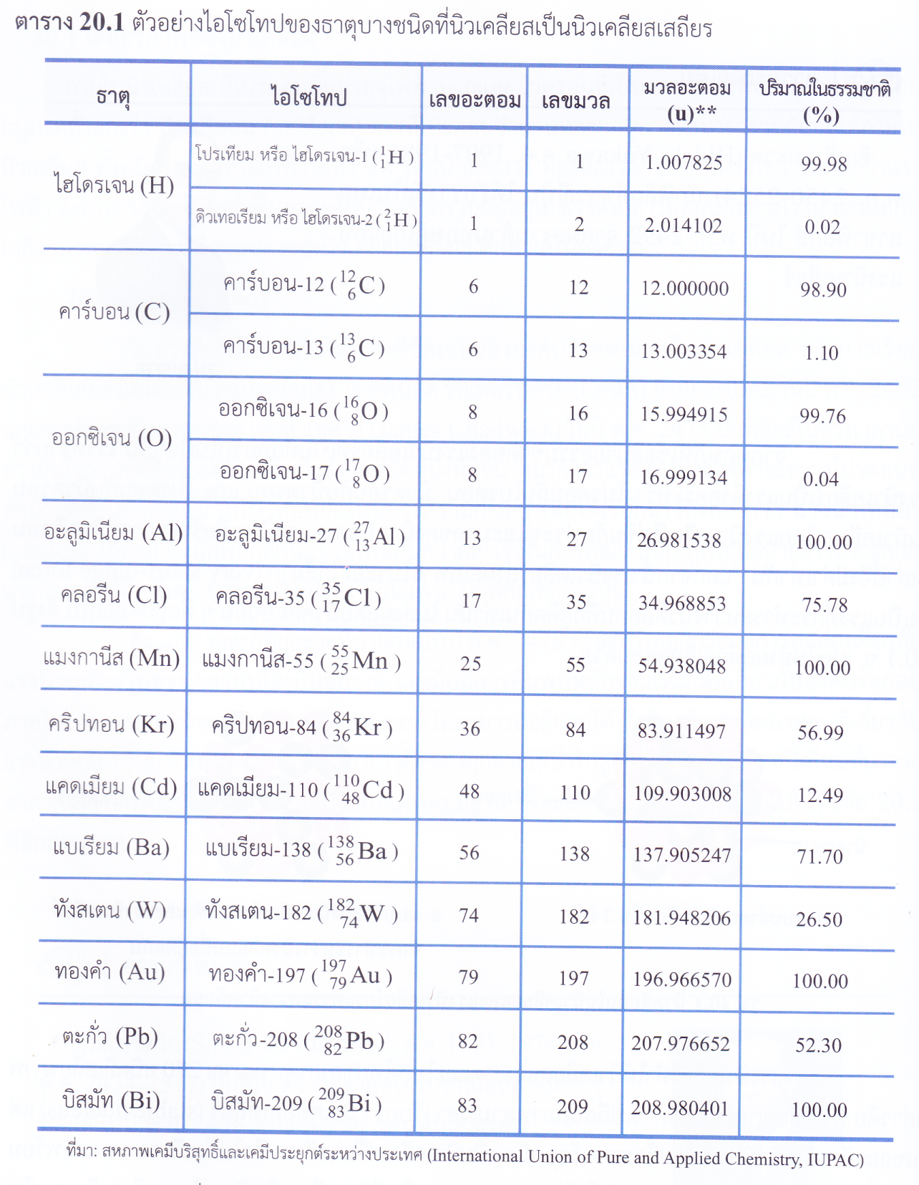
20.1.1 แรงนิวเคลียร์
คำถาม จำนวนโปรตอนกับจำนวนนิวตรอนในนิวเคลียส มีความสัมพันธ์กับเสถียรภาพของนิวเคลียสหรือไม่

Slide 7
20.1.1 แรงนิวเคลียร์
ให้นักเรียนทำกิจกรรมลองทำดู โดยให้วาดจุดสีดำที่แสดงกับจำนวนนิวตรอน (N) และ จำนวนโปรตอน (Z) ของนิวเคลียสเสถียรของไอโซโทปลงบนกราฟระหว่างจำนวนนิวตรอน และจำนวน โปรตอน โดยใช้ข้อมูลในตาราง 20.1 จากนั้น ให้ลากเส้นสีแดงที่ N = Z ลงบนกราฟ
คำถาม ให้นักเรียนสังเกต และอภิปรายเกี่ยวกับความสัมพันธ์ระหว่างจำนวนนิวตรอนกับจำนวนโปรตอนของนิวเคลียสที่เสถียร

Slide 8
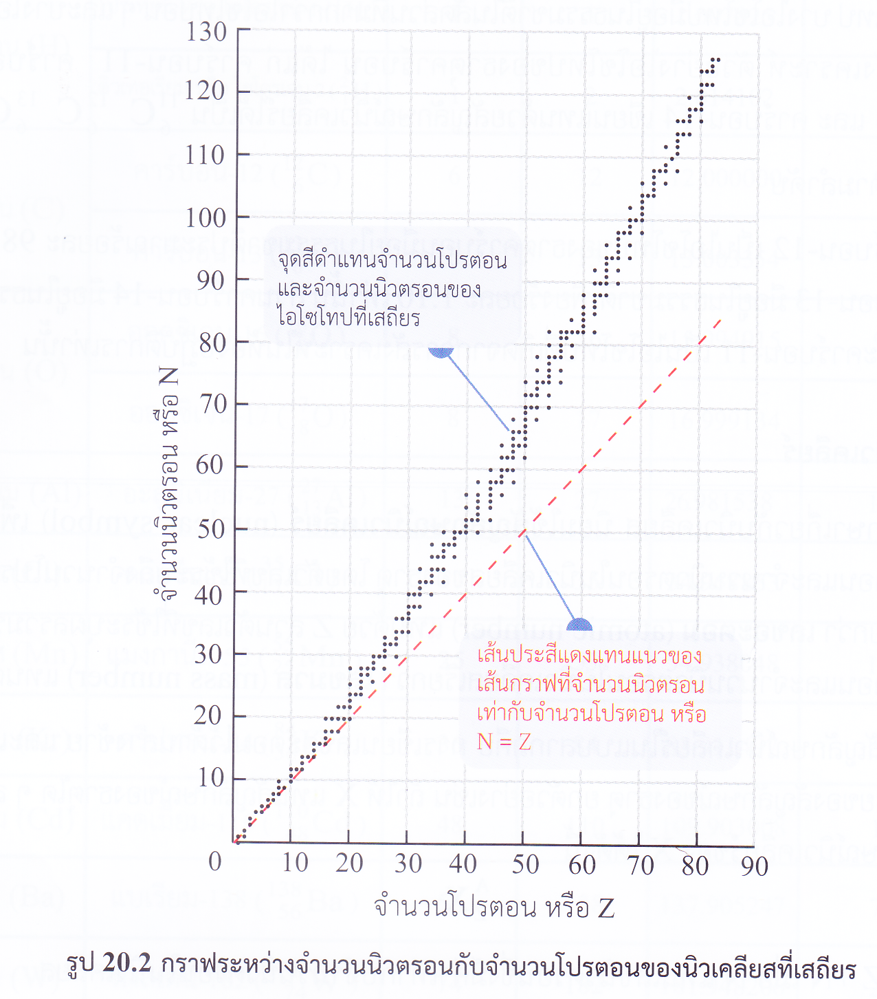
20.1.1 แรงนิวเคลียร์

Slide 9
20.1.1 แรงนิวเคลียร์
จากรูป 20.2 ในหนังสือเรียนให้นักเรียนตอบคำถามดังนี้
ก. สำหรับไอโซโทปที่มีมวลน้อย นิวเคลียสที่เสถียรคือนิวเคลียสที่มีจำนวนนิวตรอนกับจำนวนโปรตอนเป็นอย่างไร
คำตอบ
ข. สำหรับไอโซโทปที่มีมวลมาก นิวเคลียสที่เสถียรคือนิวเคลียสที่มีจำนวนนิวตรอนกับจำนวนโปรตอนเป็นอย่างไร
คำตอบ

Slide 10
20.1.1 แรงนิวเคลียร์
การมีจำนวนนิวตรอนในนิวเคลียสอย่างเหมาะสมทำให้มี แรงยึดเหนี่ยวทางนิวเคลียร์มากพอที่จะชดเชยแรงผลักทางไฟฟ้าระหว่างโปรตอน นิวเคลียสจึงมีเสถียรภาพ แต่อย่างไรก็ตาม ถ้าจำนวนนิวตรอนในนิวเคลียสมีมากเกินไป ทำให้นิวเคลียสไม่เสถียรได้

Slide 11
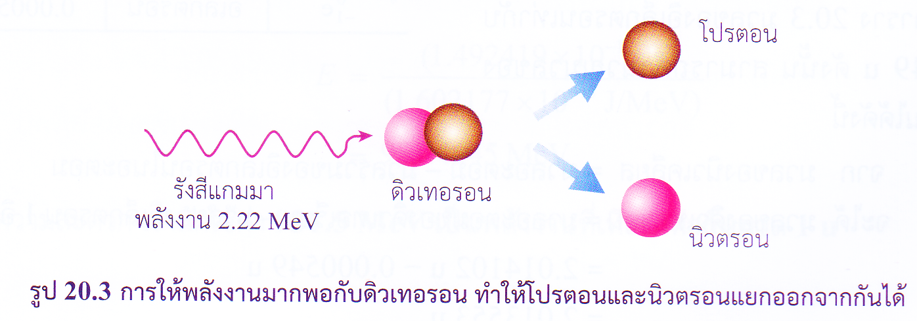
20.1.2 พลังงานยึดเหนี่ยว
คำถาม จากการศึกษาเกี่ยวกับฟิสิกส์ของอะตอมในบทที่ผ่านมา เราทราบว่าถ้ามีการให้พลังงานกับอะตอมมากพอ สามารถทำให้อิเล็กตรอนหลุดออกมาจากอะตอมได้ แล้วถ้ามีการให้พลังงานกับนิวเคลียสมากพอ จะทำให้นิวคลีออนแยกออกจากกันได้หรือไม่
ถ้ามีการให้พลังงานกับนิวเคลียสมากพอ จะสามารถทำให้นิวคลีออนหลุดออกจากนิวเคลียสได้เช่นกัน ซึ่งพลังงานนี้เกี่ยวข้องโดยตรงกับแรงนิวเคลียร์ที่ยึดเหนี่ยวนิวคลีออนไว้ภายในนิวเคลียส โดยพลังงานที่พอดีทำให้นิวคลีออนทั้งหมดในนิวเคลียสแยกออกจากกัน เรียกว่า พลังงานยึดเหนี่ยว (binding energy หรือ nuclear binding energy) เช่น

Slide 12
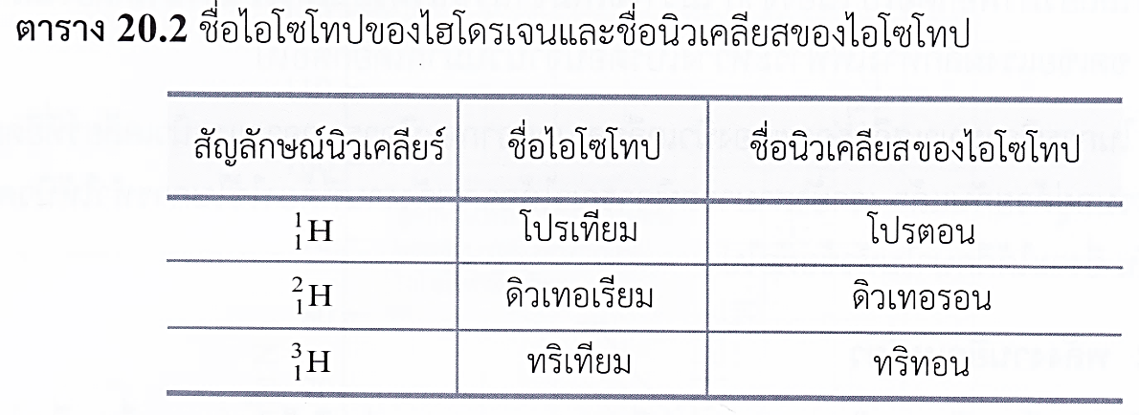
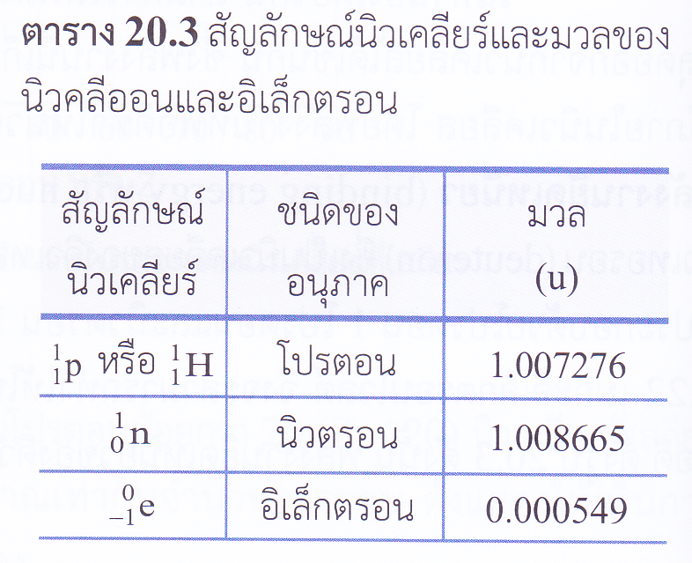
20.1.2 พลังงานยึดเหนี่ยว

Slide 13
20.1.2 พลังงานยึดเหนี่ยว
คำนวณมวลของดิวเทอรอนได้ดังนี้
จาก มวลของนิวเคลียส = มวลอะตอม – มวลรวมของอิเล็กตรอนในอะตอม
จะได้ มวลของดิวเทอรอน = มวลอะตอมของดิวเทอเรียม มวลของอิเล็กตรอน 1 อิเล็กตรอน
= 2.014102u - 0.000549u
= 2.013553 u
คำนวณมวลรวมของนิวคลีออนในดิวเทอรอนได้ดังนี้
จาก มวลรวมนิวคลีออนในนิวเคลียส = มวลรวมของโปรตอน + มวลรวมของนิวตรอน
จะได้ มวลรวมนิวคลีออนในดิวเทอรอน = มวลของโปรตอน 1 โปรตอน + มวลของนิวตรอน 1 นิวตรอน
= 1.007276u + 1.008665u
= 2.015941 u
จะเห็นว่า มวลรวมนิวคลีออนในดิวเทอรอน มากกว่า มวลของดิวเทอรอน ซึ่งเท่ากับ
= 2.015941u - 2.013553u
= 0.002388u

Slide 14
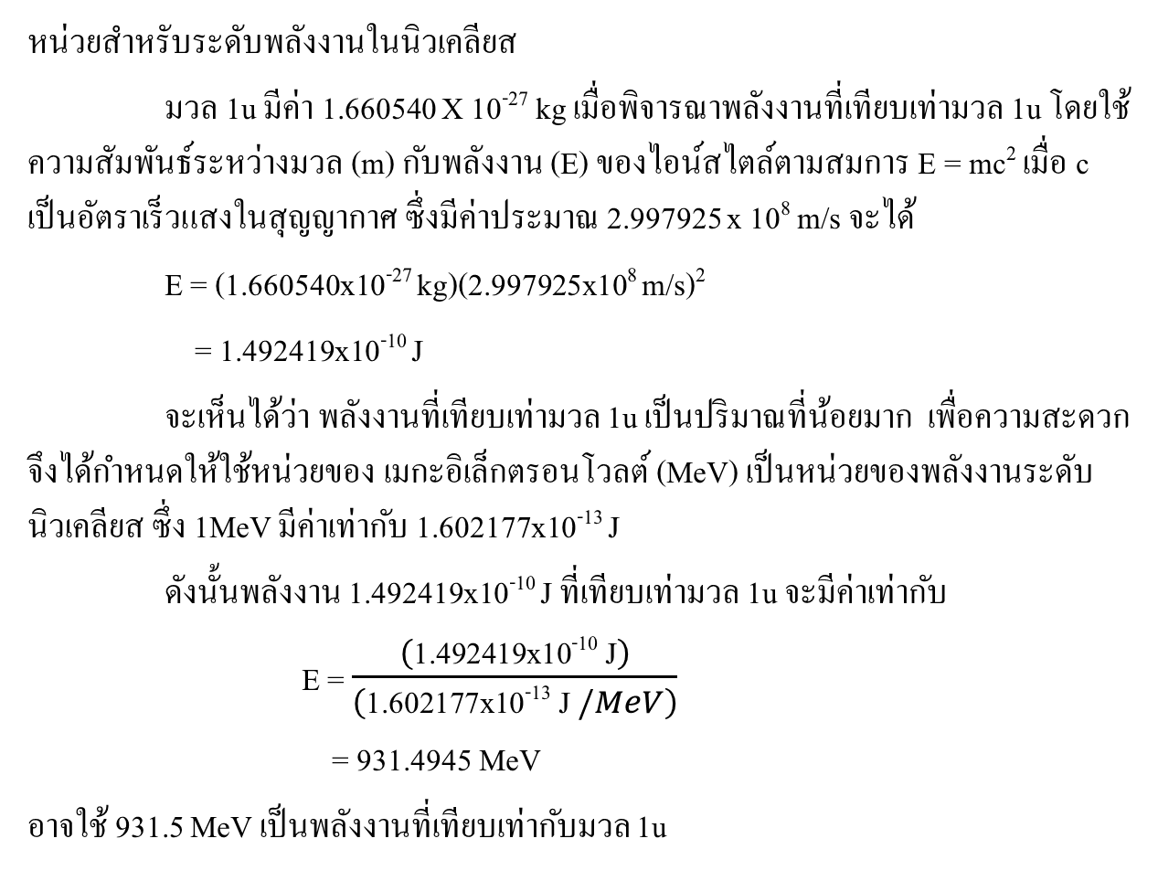
20.1.2 พลังงานยึดเหนี่ยว
หน่วยสำหรับระดับพลังงานในนิวเคลียส
มวล 1u มีค่า 1.660540 X 10⁻²⁷ kg เมื่อพิจารณาพลังงานที่เทียบเท่ามวล 1u โดยใช้ความสัมพันธ์ระหว่างมวล (m) กับพลังงาน (E) ของไอน์สไตล์ตามสมการ E = mc² เมื่อ c เป็นอัตราเร็วแสงในสุญญากาศ ซึ่งมีค่าประมาณ 2.997925 x 10⁸ m/s จะได้
E = (1.660540x10⁻²⁷ kg)(2.997925x10⁸ m/s)²
= 1.492419x10⁻¹⁰ J
จะเห็นได้ว่า พลังงานที่เทียบเท่ามวล 1u เป็นปริมาณที่น้อยมาก เพื่อความสะดวกจึงได้กำหนดให้ใช้หน่วยของ เมกะอิเล็กตรอนโวลต์ (MeV) เป็นหน่วยของพลังงานระดับนิวเคลียส ซึ่ง 1MeV มีค่าเท่ากับ 1.602177x10⁻¹³ J
ดังนั้นพลังงาน 1.492419x10⁻¹⁰ J ที่เทียบเท่ามวล 1u จะมีค่าเท่ากับ
E = $\frac{\left(\text{1.492419}\text{x}\text{10}\text{−}\text{10 }\text{J}\right)}{\left(\text{1.602177}\text{x}\text{10}\text{−}\text{13 }\text{J} /MeV\right)}$
= 931.4945 MeV
อาจใช้ 931.5 MeV เป็นพลังงานที่เทียบเท่ากับมวล 1u

Slide 15
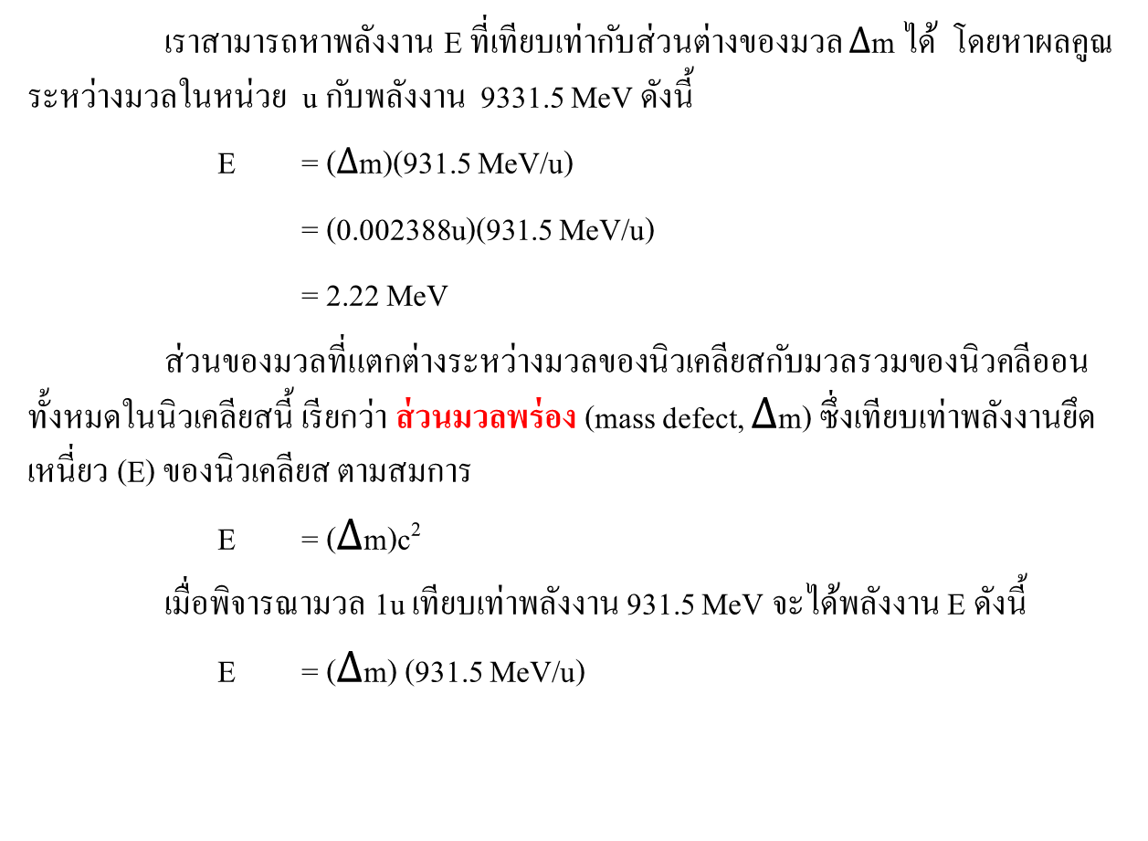
20.1.2 พลังงานยึดเหนี่ยว
เราสามารถหาพลังงาน E ที่เทียบเท่ากับส่วนต่างของมวล $∆$m ได้ โดยหาผลคูณระหว่างมวลในหน่วย u กับพลังงาน 9331.5 MeV ดังนี้
E = ($∆$m)(931.5 MeV/u)
= (0.002388u)(931.5 MeV/u)
= 2.22 MeV
ส่วนของมวลที่แตกต่างระหว่างมวลของนิวเคลียสกับมวลรวมของนิวคลีออนทั้งหมดในนิวเคลียสนี้ เรียกว่า ส่วนมวลพร่อง (mass defect, $∆$m) ซึ่งเทียบเท่าพลังงานยึดเหนี่ยว (E) ของนิวเคลียส ตามสมการ
E = ($∆$m)c²
เมื่อพิจารณามวล 1u เทียบเท่าพลังงาน 931.5 MeV จะได้พลังงาน E ดังนี้
E = ($∆$m) (931.5 MeV/u)

Slide 16
20.1.2 พลังงานยึดเหนี่ยว
คำถาม ถ้าเปรียบเทียบพลังงานที่ต้องทำให้มือ ของนักเรียนที่จับกันไว้แยกออกจากกันเป็นพลังงานที่ต้องทำให้นิวคลีออนในนิวเคลียสแยกออกจากกันนิวคลีออนที่มีแรงยึดเหนี่ยวมาก จะต้องใช้พลังงานมากหรือน้อย จึงสามารถทำให้นิวคลีออนในนิวเคลียส แยกออกจากัน
สรุปได้ว่า
∙ ในธรรมชาตินิวเคลียสของธาตุและไอโซโทปของธาตุทุกชนิด มีมวลน้อยกว่ามวลรวมของนิวคลีออนที่อยู่ภายในนิวเคลียสเนื่องจากการที่นิวคลีออนจะมารวมกันอยู่ได้ ในนิวเคลียสต้องมีการเปลี่ยนมวลบางส่วนเป็นพลังงานสำหรับใช้ในการยึดเหนี่ยวให้อยู่ ร่วมกันเพื่อทำให้นิวเคลียสมีเสถียรภาพ

Slide 17
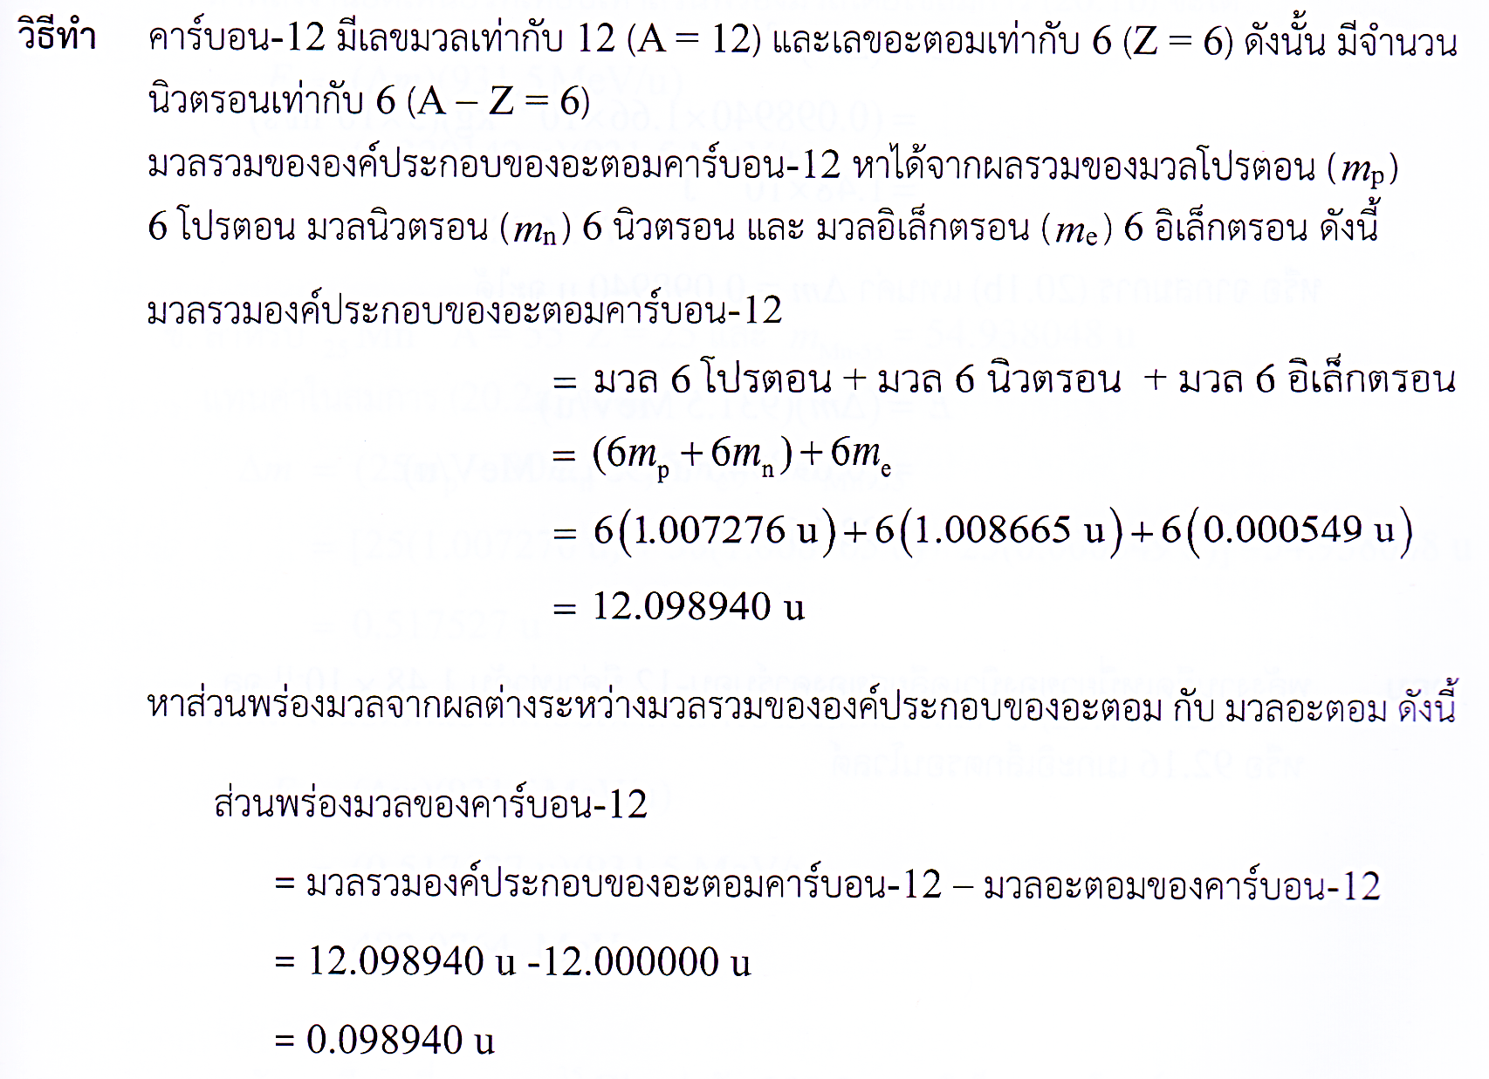
20.1.2 พลังงานยึดเหนี่ยว

Slide 18
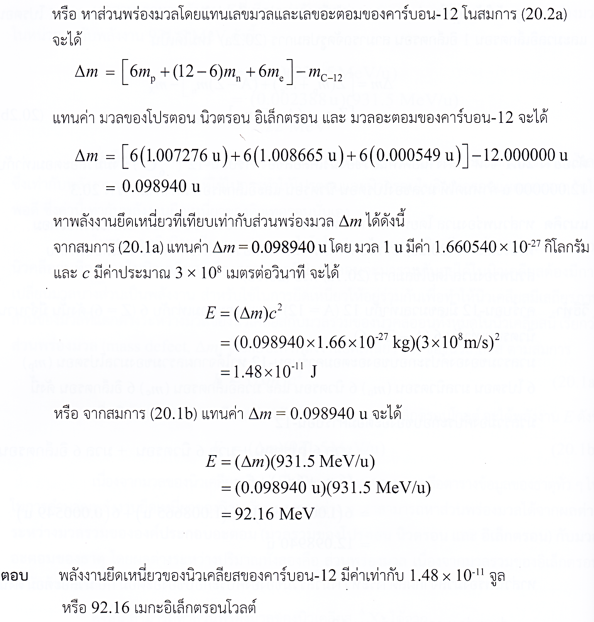
20.1.2 พลังงานยึดเหนี่ยว

Slide 19
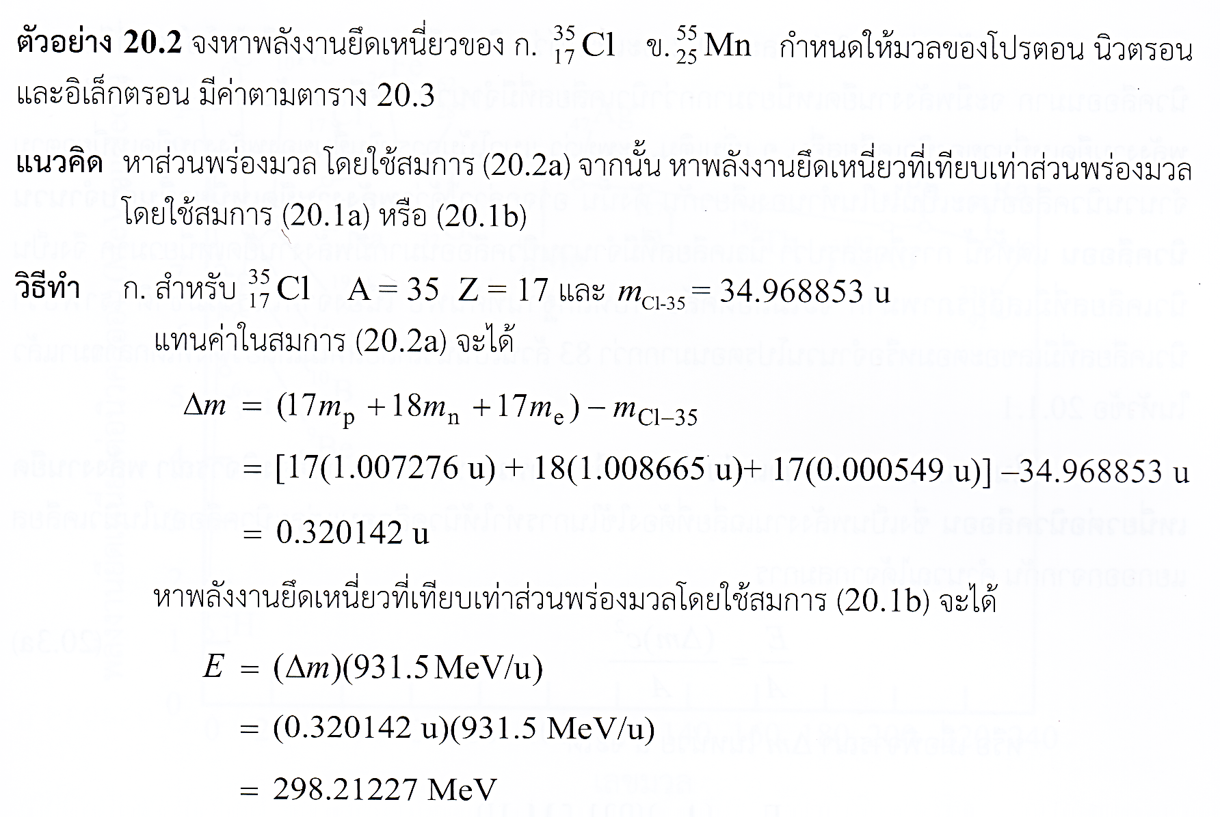
20.1.2 พลังงานยึดเหนี่ยว

Slide 20
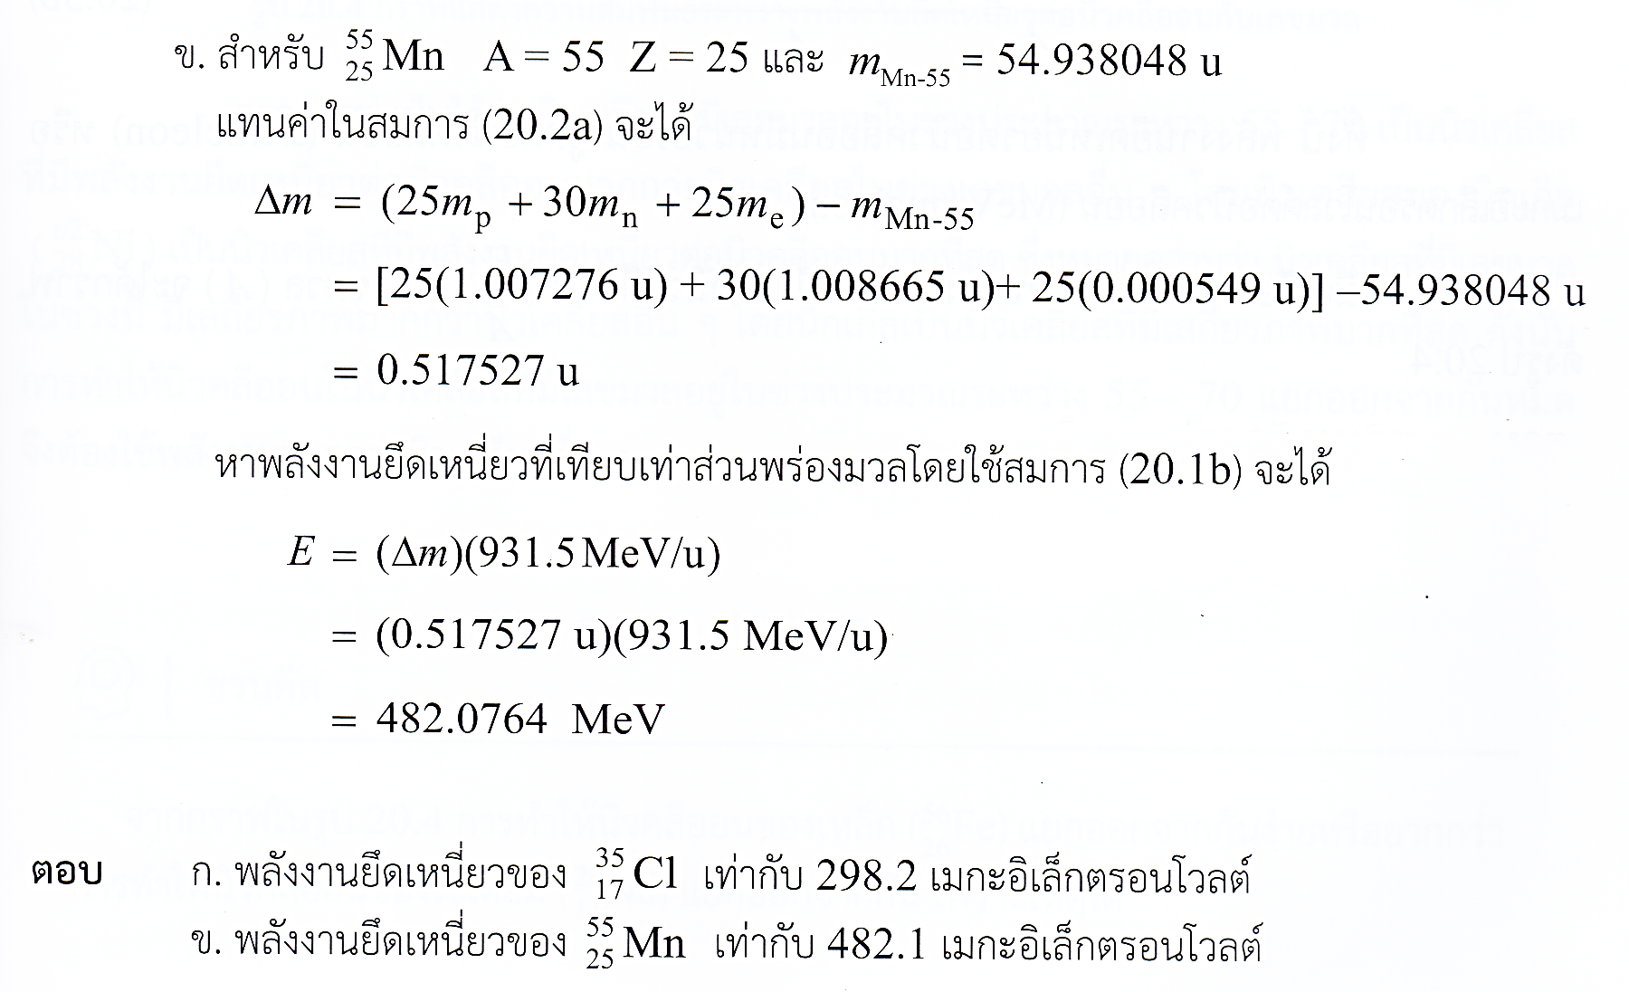
20.1.2 พลังงานยึดเหนี่ยว

Slide 21
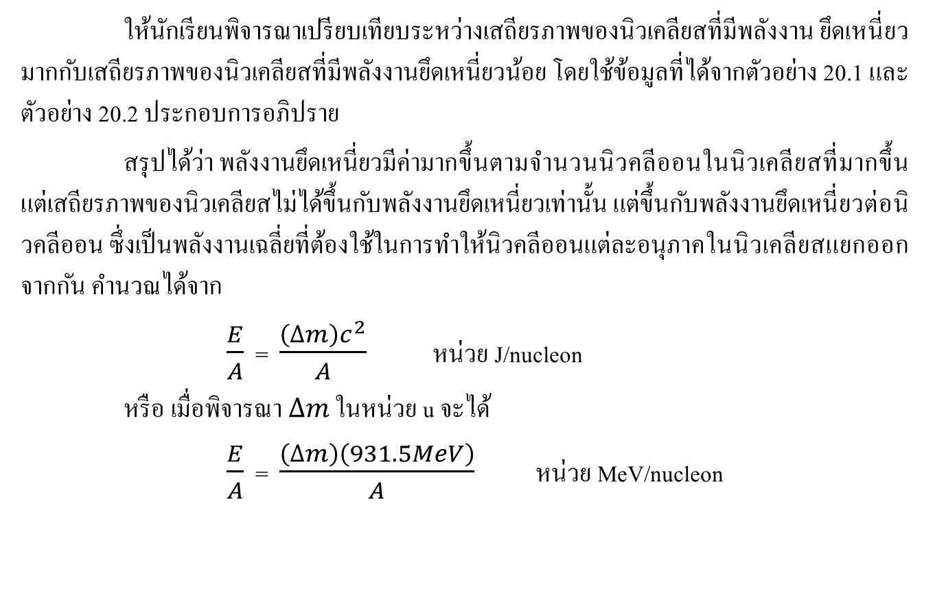
20.1.2 พลังงานยึดเหนี่ยว
ให้นักเรียนพิจารณาเปรียบเทียบระหว่างเสถียรภาพของนิวเคลียสที่มีพลังงาน ยึดเหนี่ยวมากกับเสถียรภาพของนิวเคลียสที่มีพลังงานยึดเหนี่ยวน้อย โดยใช้ข้อมูลที่ได้จากตัวอย่าง 20.1 และ ตัวอย่าง 20.2 ประกอบการอภิปราย
สรุปได้ว่า พลังงานยึดเหนี่ยวมีค่ามากขึ้นตามจำนวนนิวคลีออนในนิวเคลียสที่มากขึ้น แต่เสถียรภาพของนิวเคลียสไม่ได้ขึ้นกับพลังงานยึดเหนี่ยวเท่านั้น แต่ขึ้นกับพลังงานยึดเหนี่ยวต่อนิวคลีออน ซึ่งเป็นพลังงานเฉลี่ยที่ต้องใช้ในการทำให้นิวคลีออนแต่ละอนุภาคในนิวเคลียสแยกออกจากกัน คำนวณได้จาก
$\frac{E}{A}$ = $\frac{\left(∆m\right)c^{2}}{A}$ หน่วย J/nucleon
หรือ เมื่อพิจารณา $∆m$ ในหน่วย u จะได้
$\frac{E}{A}$ = $\frac{\left(∆m\right)\left(931.5MeV\right)}{A}$ หน่วย MeV/nucleon

Slide 22
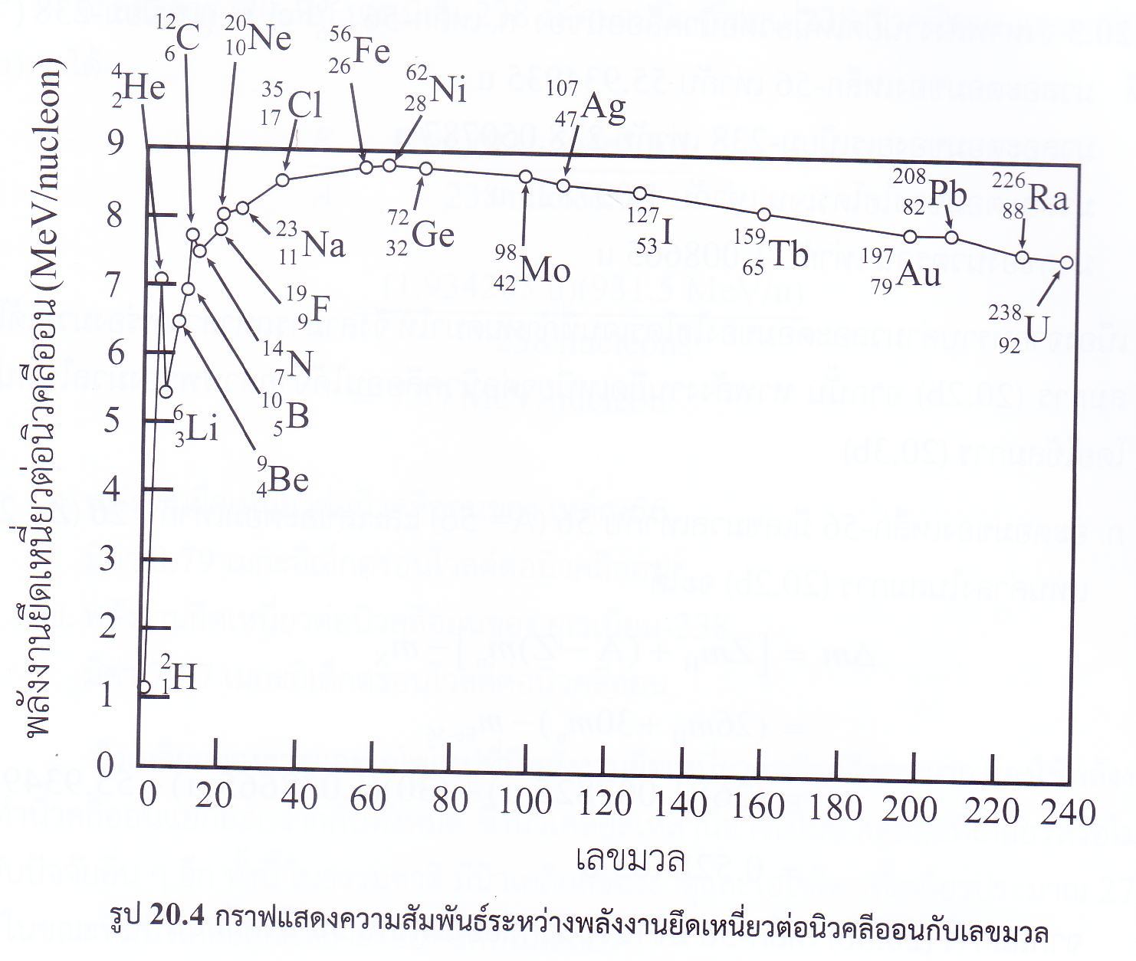
20.1.2 พลังงานยึดเหนี่ยว

Slide 23
20.1.2 พลังงานยึดเหนี่ยว
ให้นักเรียนศึกษาความสัมพันธ์ระหว่างพลังงานยึด เหนี่ยวต่อนิวคลีออน (E /A ) กับเลขมวล (A) จากกราฟในรูป 20.4 แล้วตอบคำถามเกี่ยวกับกราฟ ดังนี้
ก. นิวเคลียสที่มีเลขมวลอยู่ระหว่างค่าใดมีพลังงานยึดเหนี่ยวต่อนิวคลีออนสูงกว่านิวเคลียสในช่วง เลขมวลอื่น ๆ
คำตอบ
ข. นิวเคลียสใดมีพลังงานยึดเหนี่ยวต่อนิวคลีออนน้อยที่สุด
คำตอบ
ค. นิวเคลียสใดมีพลังงานยึดเหนี่ยวต่อนิวคลีออนมากที่สุด
คำตอบ

Slide 24

20.1.2 พลังงานยึดเหนี่ยว
แนวคำถามชวนคิด
จากกราฟในรูป 20.4 การทำให้นิวคลีออนของเหล็ก (${}_{26}^{56}{Fe}$) แยกออกจากกันง่ายหรือยากกว่าการทำให้นิวคลีออนของโซเดียม (${}_{11}^{23}{Na}$) แยกออกจากกัน เพราะเหตุใด
คำตอบ

Slide 25
20.1.2 พลังงานยึดเหนี่ยว
นิวเคลียสที่มีพลังงานยึดเหนี่ยวต่อนิวคลีออนมาก อาจเป็นนิวเคลียสที่เสถียรหรือไม่เสถียรก็ได้ เนื่องจากมีปัจจัยอื่น ๆ เกี่ยวข้องอีก เช่น นิวเคลียสของยูเรเนียม-238 ถึงแม้จะมีพลังงานยึดเหนี่ยวต่อนิวคลีออนประมาณ 7.57 MeV/nucleon แต่เป็นนิวเคลียสที่ไม่เสถียร เมื่อเทียบกับ He หรือ N ที่มีพลังงานยึดเหนี่ยวต่อนิวคลีออน 6.82 MeV/nucleon และ 7.47 MeV/nucleon ตามลำดับ แต่ทั้ง 2 นิวเคลียสนี้ มีเสถียรภาพมากกว่ายูเรเนียม-238

Slide 26
แนวคำาตอบคำาถามตรวจสอบความเข้าใจ 20.1
1. เพราะเหตุใดแรงผลักทางไฟฟ้าระหว่างโปรตอนในนิวเคลียสจึงไม่สามารถทำให้โปรตอนแยก ออกจากกัน
คำตอบ
2. เพราะเหตุใดนิวเคลียสของไอโซโทปที่เสถียรและมีเลขอะตอมระหว่าง 20 ถึง 83 จึงมีจำนวน นิวตรอนมากกว่าจำนวนโปรตอน
คำตอบ
3. จงให้ความหมายของพลังงานยึดเหนี่ยวและส่วนพร่องมวล
คำตอบ

Slide 27
4. พลังงานยึดเหนี่ยวมีความสัมพันธ์กับส่วนพร่องมวลอย่างไร
คำตอบ
5. พลังงานยึดเหนี่ยวต่อนิวคลีออนของนิวเคลียสมีความสัมพันธ์กับเสถียรภาพของนิวเคลียส อย่างไร
คำตอบ

Slide 28
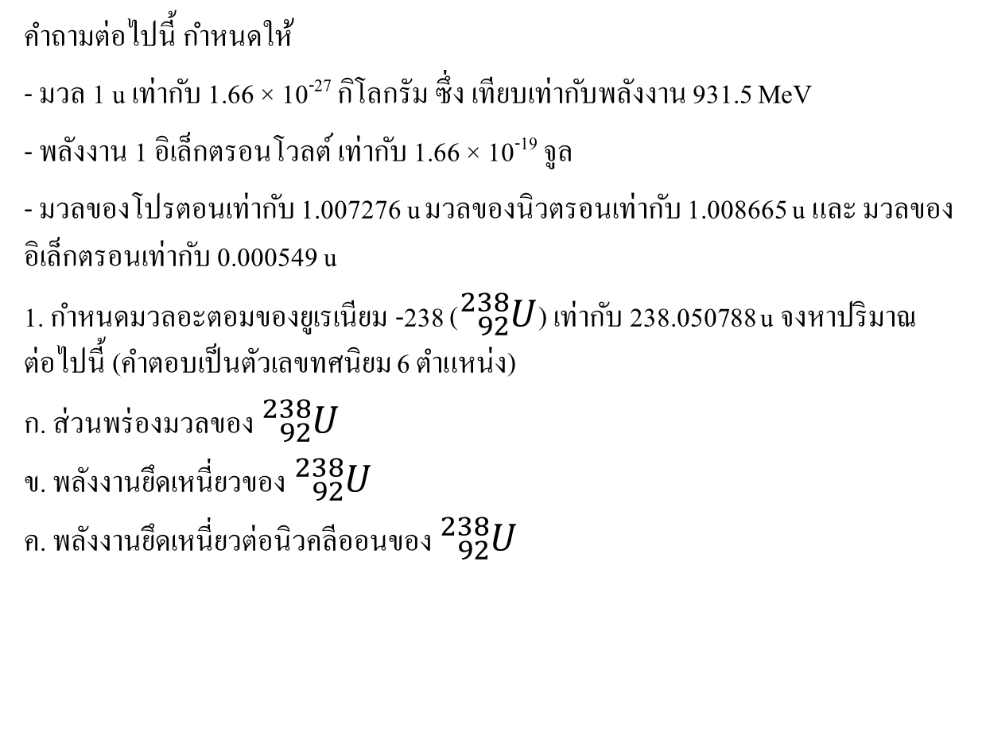
แบบฝึกหัด 20.1
คำถามต่อไปนี้ กำหนดให้
- มวล 1 u เท่ากับ 1.66 × 10⁻²⁷ กิโลกรัม ซึ่ง เทียบเท่ากับพลังงาน 931.5 MeV
- พลังงาน 1 อิเล็กตรอนโวลต์ เท่ากับ 1.66 × 10⁻¹⁹ จูล
- มวลของโปรตอนเท่ากับ 1.007276 u มวลของนิวตรอนเท่ากับ 1.008665 u และ มวลของอิเล็กตรอนเท่ากับ 0.000549 u
1. กำหนดมวลอะตอมของยูเรเนียม -238 (${}_{92}^{238}U$) เท่ากับ 238.050788 u จงหาปริมาณต่อไปนี้ (คำตอบเป็นตัวเลขทศนิยม 6 ตำแหน่ง)
ก. ส่วนพร่องมวลของ ${}_{92}^{238}U$
ข. พลังงานยึดเหนี่ยวของ ${}_{92}^{238}U$
ค. พลังงานยึดเหนี่ยวต่อนิวคลีออนของ ${}_{92}^{238}U$

Slide 29

แบบฝึกหัด 20.1
1. กำหนดมวลอะตอมของยูเรเนียม -238 (${}_{92}^{238}U$) เท่ากับ 238.050788 u จงหาปริมาณต่อไปนี้ (คำตอบเป็นตัวเลขทศนิยม 6 ตำแหน่ง)
ก. ส่วนพร่องมวลของ ${}_{92}^{238}U$

Slide 30

แบบฝึกหัด 20.1
1. กำหนดมวลอะตอมของยูเรเนียม -238 (${}_{92}^{238}U$) เท่ากับ 238.050788 u จงหาปริมาณต่อไปนี้ (คำตอบเป็นตัวเลขทศนิยม 6 ตำแหน่ง)
ข. พลังงานยึดเหนี่ยวของ ${}_{92}^{238}U$

Slide 31

แบบฝึกหัด 20.1
1. กำหนดมวลอะตอมของยูเรเนียม -238 (${}_{92}^{238}U$) เท่ากับ 238.050788 u จงหาปริมาณต่อไปนี้ (คำตอบเป็นตัวเลขทศนิยม 6 ตำแหน่ง)
ค. พลังงานยึดเหนี่ยวต่อนิวคลีออนของ ${}_{92}^{238}U$

Slide 32

แบบฝึกหัด 20.1
2. กำหนดมวลของอะตอมของแคลเซียม (${}_{20}^{40}{Ca}$) เท่ากับ 39.962591 u จงหาปริมาณต่อไปนี้ (คำตอบเป็นตัวเลขทศนิยม 6 ตำแหน่ง)
ก. ส่วนพร่องมวลของ ${}_{20}^{40}{Ca}$

Slide 33

แบบฝึกหัด 20.1
2. กำหนดมวลของอะตอมของแคลเซียม (${}_{20}^{40}{Ca}$) เท่ากับ 39.962591 u จงหาปริมาณต่อไปนี้ (คำตอบเป็นตัวเลขทศนิยม 6 ตำแหน่ง)
ข. พลังงานยึดเหนี่ยวของ ${}_{20}^{40}{Ca}$

Slide 34

แบบฝึกหัด 20.1
2. กำหนดมวลของอะตอมของแคลเซียม (${}_{20}^{40}{Ca}$) เท่ากับ 39.962591 u จงหาปริมาณต่อไปนี้ (คำตอบเป็นตัวเลขทศนิยม 6 ตำแหน่ง)
ค. พลังงานยึดเหนี่ยวต่อนิวคลีออนของ ${}_{20}^{40}{Ca}$

Slide 35
แบบฝึกหัด 20.1
3. จากข้อ 1. และ ข้อ 2. นิวเคลียสของธาตุใดมีเสถียรภาพมากกว่า เพราะเหตุใด

Slide 36

แบบฝึกหัด 20.1
4. พลังงานยึดเหนี่ยวต่อนิวคลีออนของนิวเคลียสของฮีเลียม (${}_{2}^{4}{He}$) มีค่าเท่ากับ 6.82 MeV/nucleon จงหาส่วนพร่องมวลของฮีเลียม

Slide 37
แบบฝึกหัด 20.1
5. โปรตอนแต่ละอนุภาคที่อยู่ในนิวเคลียสของลิเทียม (⁷³Li) ถูกยึดเหนี่ยวไว้ด้วยพลังงานเฉลี่ยเท่าไร กำหนดให้มวลอะตอมของลิเทียมเท่ากับ 7.016005 u

Slide 38
แบบฝึกหัด 20.1
6. แรงนิวเคลียร์เป็นแรงที่กระทำระหว่างอนุภาคคู่ใดบ้าง
คำตอบ
7. นิวเคลียสของไอโซโทปของธาตุเดียวกัน ที่มีจำนวนนิวตรอนต่างกัน มีเสถียรภาพต่างกันหรือไม่ อย่างไร
คำตอบ

Slide 39
แบบฝึกหัด 20.1
8. เพราะเหตุใด มวลของนิวเคลียสจึงน้อยกว่ามวลรวมของนิวคลีออนในนิวเคลียส
คำตอบ
9. นิวเคลียสที่มีพลังงานยึดเหนี่ยวสูงจะมีเสถียรภาพมากกว่านิวเคลียสที่มีพลังงานยึดเหนี่ยว ต่ำกว่าหรือไม่ เพราะเหตุใด
คำตอบ

Slide 40
แบบฝึกหัด 20.1
10. ใช้สมบัติต่อไปนี้เรียงลำดับของรังสีที่แผ่ออกมาจากธาตุกัมมันตรังสีจากมากไปน้อย
ก. มวล
ข. อำนาจทะลุผ่าน
ค. ความสามารถในการทำให้อากาศแตกตัวเป็นไอออน
คำตอบ

Slide 41

แบบฝึกหัด 20.1
11. จงคำนวณส่วนพร่องมวล พลังงานยึดเหนี่ยว และ พลังงานยึดเหนี่ยวต่อนิวคลีออน ของนิวเคลียส ของธาตุและไอโซโทปต่อไปนี้
ก. ลิเทียม-7 (${}_{3}^{7}{Li}$) มวลอะตอมเท่ากับ 7.016005 u

Slide 42

แบบฝึกหัด 20.1
12. จงคำนวณส่วนพร่องมวล พลังงานยึดเหนี่ยว และ พลังงานยึดเหนี่ยวต่อนิวคลีออน ของนิวเคลียส ของธาตุและไอโซโทปต่อไปนี้
ข. โพแทสเซียม-39 (${}_{19}^{39}K$) มวลอะตอมเท่ากับ 38.963710 u

Slide 43

แบบฝึกหัด 20.1
13. จงคำนวณส่วนพร่องมวล พลังงานยึดเหนี่ยว และ พลังงานยึดเหนี่ยวต่อนิวคลีออน ของนิวเคลียส ของธาตุและไอโซโทปต่อไปนี้
ค. แคดเมียม-114 (${}_{48}^{114}{Cd}$) มวลอะตอมเท่ากับ 113.903361 u

Slide 44

แบบฝึกหัด 20.1
14. นิวเคลียสของนิกเกิล-60 (${}_{28}^{60}{Ni}$) มีพลังงานยึดเหนี่ยว 526.80 เมกะอิเล็กตรอนโวลต์ จงหามวล อะตอมนิกเกิล-60

Slide 45

แบบฝึกหัด 20.1
15. พลังงานยึดเหนี่ยวต่อนิวคลีออนของนิวเคลียสแมกนีเซียม-24 (${}_{12}^{24}{Mg})$ เท่ากับ 8.26 เมกะอิเล็กตรอนโวลต์ต่อนิวคลีออน จงหาส่วนพร่องมวลของนิวเคลียสแมกนีเซียม-24

